Slide 1

ΚΒΑΝΤΙΚΟΙ ΚΑΤΑΧΩΡΗΤΕΣ
Καταχωρητές: Μονάδες αποθήκευσης ενός στοιχείου
Κατά αντιστοιχία με τους συμβατικούς υπολογιστές, στους κβαντικούς υπολογιστές ένα σύνολο από qubits σχηματίζουν τον κβαντικό καταχωρητή.
Η βασική διαφοροποίηση είναι ότι δεν εδώ η συζήτηση δεν θα στραφεί σε σήματα ελέγχου (ρολόι, σήματα επίτρεψης, σήματα ελέγχου φόρτωσης κλπ), τα οποία αποτελούν σημαντικό τμήμα των γνωστών καταχωρητών που υπάρχουν στους κλασικούς υπολογιστές.
Ας ξεκινήσουμε με τον κβαντικό καταχωρητή που αποθηκεύει 2 qubit, έστω q1 και q2. '
Notes:
q1 και q0
H ανάλυση που θα γίνει αφορά τις βασικές καταστάσεις | 0 > και η | 1 >

Slide 2

ΚΒΑΝΤΙΚΟΙ ΚΑΤΑΧΩΡΗΤΕΣ (2)
H κατάσταση ενός κβαντικού καταχωρητή, έστω R είναι το τανύστηκα γινόμενο των καταστάσεων των 2 qubits.
(1)
H (1) γράφεται:
(2)
Notes:
Έχουμε έναν καταχωρητή ο οποίος έχει μήκος 2 qubit.
| q1 q0 >
Tανυστικό γινόμενο των q1 q0: Μία πράξη η οποία παράγει έναν συνδυασμό 2 (πολλών) διανυσμάτων, με άλλα λόγια κατασκευάζει ένα
Μεγαλύτερο διάνυσμα από 2 (πολλά) μικρότερα,
Πως υλοποιείται: Υπολογίζουμε όλα τα γινόμενα των συντελεστών που υπάρχουν στα 2 διανύσματα.
Εξίσωση 2: τα 2 qubit έχουν πιθανότητα y0 να είναι 00. y1 να είναι 01, y2 να είναι 10, και y3 να είναι 11.

Slide 3

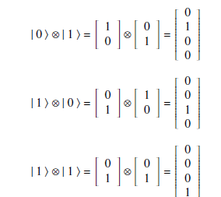
ΤΑΝΥΣΤΙΚΑ ΓΙΝΟΜΕΝΑ ΓΙΑ ΤΙΣ ΚΑΤΑΣΤΑΣΕΙΣ 0 ΚΑΙ 1
Notes:
Ο καταχωρητής αυτός είναι μεγέθους 2 qubit.
Στην πρώτη περίπτωση υπολογίζεται η πιθανότητα των 2 qubit να είναι 00. Μεμονωμένα, και τα 2 βρίσκονται στην κατάσταση | 0 >
Το τανυστικό γινόμενο είναι ένας πίνακας στήλη όπου το πρώτο στοιχείο είναι 1 και τα άλλα 0.
Το πρώτο στοιχείο του πίνακα-στήλη αντιστοιχεί στην πιθανότητα της κατάστασης 00, η οποία είναι 1.
Το δεύτερο στοιχείο του πίνακα-στήλη αντιστοιχεί στην πιθανότητα της κατάστασης 01, η οποία είναι 0.
Το τρίτο στοιχείο του πίνακα-στήλη αντιστοιχεί στην πιθανότητα της κατάστασης 10, η οποία είναι 0.
Το τέταρτο στοιχείο του πίνακα-στήλη αντιστοιχεί στην πιθανότητα της κατάστασης 11, η οποία είναι 0.

Slide 4

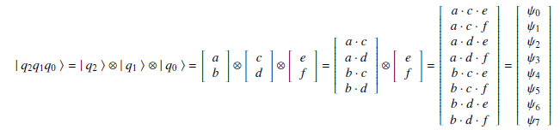
ΤΑΝΥΣΤΙΚΑ ΓΙΝΟΜΕΝΑ ΓΙΑ ΤΙΣ ΚΑΤΑΣΤΑΣΕΙΣ 0 ΚΑΙ 1 – 3 qubit
H κατάσταση ενός κβαντικού καταχωρητή τριών qubits, έστω R είναι το τανύστηκα γινόμενο των καταστάσεων των τριών qubits.
(3)

Slide 5
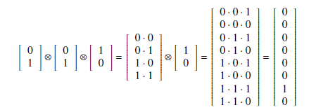
ΠΑΡΑΔΕΙΓΜΑ ΓΙΑ 3 QUBITS
Από την (3) προκύπτει ότι:
Το διάνυσμα που περιγράφει την κατάσταση | 110 > είναι:
Notes:
Έστω ότι τα τρία qubit βρίσκονται στην κατάσταση | 110>
Αν πάρουμε τις 8 θέσεις του τελικού διανύσματος και τις απαριθμήσουμε από 0 – 7, τότε
οι θέσεις 0-5 αποθηκεύουν μηδενικά, η θέση 6 αποθηκεύει μονάδα και η θέση 7 μηδενικό.
Η θέση 6=110.
Αν μετατρέψω το 6 στο δυαδικό, οι τιμές 1, 1, 0 δείχνουν τις τιμές των qubits.
Αν τα qubits βρίσκονται σε κατάσταση 1,1,0 υπάρχει 100% πιθανότητα ο καταχωρητής να βρίσκεται στην κατάσταση 110.

Slide 6
ΚΒΑΝΤΙΚΕΣ ΠΥΛΕΣ
Οι κλασικές πύλες είναι κυκλώματα, τα οποία μεταφέρουν την πληροφορίας σε μορφή τάσης.
Ουσιαστικά, η πληροφορία διαχέεται μεταξύ των πυλών, υφίσταται επεξεργασία και ενδεχομένως μετατροπή
Στους κβαντικούς υπολογιστές, η πληροφορία δεν διέρχεται μέσα από τις πύλες. Η πληροφορία βρίσκεται στα qubits και παραμένει εκεί. Η κατάσταση των qubits αλλάζει από τη δράση των κβαντικών πυλών πάνω σε αυτά.
Οι κβαντικές πύλες περιγράφονται από μία μήτρα και κατηγοριοποιούνται ανάλογα με το πλήθος των qubits στα οποία δρουν: υπάρχουν πύλες που δρουν σε ένα, σε δύο ή σε τρία qubits.

Slide 7
ΠΥΛΕΣ ΠΟΥ ΔΡΟΥΝ ΣΕ 1 QUBIT
Οι κβαντικές πύλες που δρουν σε ένα qubit ουσιαστικά εκτελούν μία περιστροφή του διανύσματος κατάστασης κατά τους άξονες X, Y, Z.
H ενέργεια αυτών των πυλών είναι να μεταβάλουν τις γωνίες θ και φ
Η πρώτη ομάδα πυλών που θα περιγράψουμε είναι οι πύλες Pauli.
Οι τρεις πύλες Pauli είναι οι X,Y,Z.

Slide 8
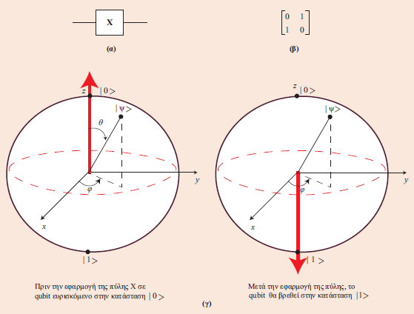
Η ΠΥΛΗ Χ
H κβαντική πύλη Χ αντιστοιχεί στη
λογική πύλη του αντιστροφέα
Notes:
Η Χ αντιστρέφει όχι τιμές όπως ο αντιστροφέας αλλά πιθανότητες.
Ο αντιστροφέας στους συμβατικούς υπολογιστές λαμβάνει ως είσοδο ένα σήμα και αν αυτό είναι 0 το κάνει 1 και αν είναι 1 το κάνει 0.
Η Χ αντιστρέφει τις πιθανότητες α και β ενός qubit. Αν το qubit βρίσκεται με 100% στην κατάσταση 0, δηλαδή α=1 και β=0
Τότε η εφαρμογή στην πύλη Χ θα οδηγήσει σε α=0, β=1. Άρα το qubit θα έχει 100% πιθανότητα πλέον να είναι 1 όχι 0.

Slide 9

ΠΥΛΗ Χ (2)
Έστω η κατάσταση α | 0 > + β | 1 >.
η εφαρμογή της πύλης Χ σε αυτή την κατάσταση θα δώσει αποτέλεσμα ίσο με το γινόμενο των πινάκων της πύλης Χ και της κατάστασης α | 0 > + β | 1 >.
Notes:
0 x α + 1 x b = b
1 x a + 0 x b = a
Πολλαπλασιασμός πινάκων: Ορίζεται όταν το πλήθος στηλών του ενός (αριστερού) να είναι ίσο με το πλήθος γραμμών του άλλου (δεξιού) .
2 x 2 2 x 1
Γιατί η μήτρα της Χ είναι 0 1
1 0
Γιατί το άνω αριστερά στοιχείο πρέπει να είναι 0 ώστε το άνω στοιχείο του πίνακα καταστάσεων να μηδενιστεί και να προστεθεί το κάτω στοιχείο του πίνακα καταστάσεων.
Στον πρώτο πολλαπλασιασμό, το a που βρίσκεται στην πάνω θέση πρέπει να πολλαπλασιαστεί με 0 και το b με 1, έτσι ώστε στην άνω θέση να ανεβεί το b.
Στον δεύτερο πολλαπλασιασμό, το a που θα κατέβει θέση πρέπει να πολλαπλασιαστεί με 1 και το b που θα φύγει πρέπει να πολ/στεί με 0.

Slide 10
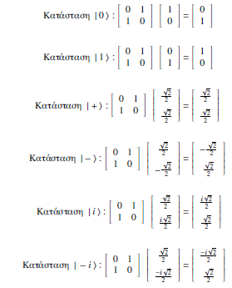
ΔΡΑΣΗ ΤΗΣ ΠΥΛΗΣ Χ ΣΕ ΓΝΩΣΤΕΣ ΚΑΤΑΣΤΑΣΕΙΣ
Notes:
1^{η} περίπτωση: Από την κατάσταση 0 πάω στην 1.
2^{η} περίπτωση: από την κατάσταση 1 πάω στην 0.
3^{η} περίπτωση: από την + μένω στην +
4^{η} περίπτωση: αντιστροφή πιθανοτήτων μένω στη –
Στην 5^{η} και 6^{η} περίπτωση: αντιστροφή πιθανοτήτων

Slide 11

Η ΠΥΛΗ Υ
Έστω η κατάσταση α | 0 > + β | 1 >.
η εφαρμογή της πύλης Υ σε αυτή την κατάσταση θα δώσει αποτέλεσμα ίσο με το γινόμενο των πινάκων της πύλης Υ και της κατάστασης α | 0 > + β | 1 >.

Slide 12

Η ΠΥΛΗ Υ
Επομένως, η εφαρμογή της πύλης Y προκάλεσε και αντιστροφή των πιθανοτήτων a και b,
αλλά και μία μετατόπιση φάσης κατά -i. H μετατόπιση αυτή, όπως έχουμε πει δεν λαμβάνει
μέρος στον υπολογισμό της πιθανότητας.

Slide 13
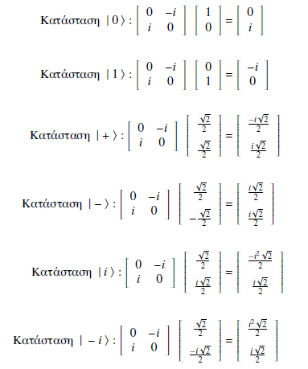
ΔΡΑΣΗ ΤΗΣ ΠΥΛΗΣ Υ ΣΕ ΓΝΩΣΤΕΣ ΚΑΤΑΣΤΑΣΕΙΣ
Notes:
1^{η:} η εφαρμογή της πύλης Υ σε ένα qubit ευρισκόμενο στην κατάσταση 0 οδηγεί στην κατάσταση 1 μετατοπισμένη κατά φάση i.
2^{η}: η εφαρμογή της πύλης Υ σε ένα qubit ευρισκόμενο στην κατάσταση 1 οδηγεί στην κατάσταση 0 μετατοπισμένη κατά φάση -i.
3^{η:} η εφαρμογή της πύλης Υ σε ένα qubit ευρισκόμενο στην κατάσταση + οδηγεί στην κατάσταση - μετατοπισμένη κατά φάση -i.
Πως το καταλαβαίνω; Αν το –i SQRT(2)/2 βγει έξω από το KET: –i SQRT(2)/2 ( | 0 > - |1 > )
Στο ket απομένει (| 0 > - |1 >) και άρα πρόκειται για την κατάσταση – μετατοπισμένη κατά –i
4^{η:} η εφαρμογή της πύλης Υ σε ένα qubit ευρισκόμενο στην κατάσταση - οδηγεί στην κατάσταση + μετατοπισμένη κατά φάση i
Γράφουμε το αποτέλεσμα όπως πριν τοποθετώντας έξω από το ket το i sqrt{2} /2 οπότε στο ket θα μείνει (| 0 > + |1> )

Slide 14
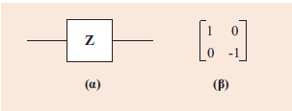

Η ΠΥΛΗ Z
Έστω η κατάσταση α | 0 > + β | 1 >.
η εφαρμογή της πύλης Z σε αυτή την κατάσταση θα δώσει αποτέλεσμα ίσο με το γινόμενο των πινάκων της πύλης Υ και της κατάστασης α | 0 > + β | 1 >.
Notes:
Η μορφή της μήτρας μοιάζει (αν εξαιρέσουμε την τιμή -1 στο κάτω στοιχείο της κυρίας διαγωνίου) είναι αυτή της μοναδιαίας.
Η Ζ δεν αλλάζει τις βασικές καταστάσεις 0 και 1 αλλά τις ενδιάμεσες +, -, i, -i

Slide 15
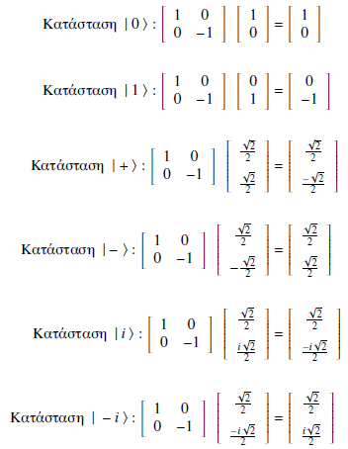
Η ΠΥΛΗ Z
Notes:
Σε κάθε περίπτωση, οι πύλες αυτές όταν αλλάζουν τις ενδιάμεσες καταστάσεις, δεν αλλοιώνουν τις πιθανότητες.
Με άλλα λόγια, ότι και να συμβεί, η πιθανότητα ενός qubit που βρίσκεται σε μία από τις ενδιάμεσες καταστάσεις
Θα παραμείνει ίδια (1/2) και μετά την εφαρμογή του qubit σε μία από αυτές τις πύλες.

Slide 16
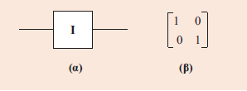
Η ΠΥΛΗ Ι
Απομονωτής, αφήνει ίδιες καταστάσεις. Μοναδιαίος πίνακας
Notes:
Σε έναν συμβατικό υπολογιστή, ο απομονωτής βγάζει στην έξοδο ότι σήμα δέχεται στην είσοδο.
Η μοναδιαία μήτρα έχει την ιδιότητα ότι αν πολλαπλασιαστεί με άλλη μήτρα έστω Κ, το αποτέλεσμα θα είναι Κ.

Slide 17
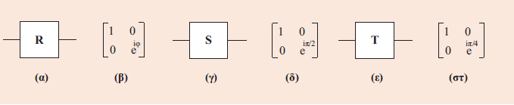
ΟΙ ΠΥΛΕΣ R, S, T
Notes:
Παραμετροποιημένες. Γιατί το qubit στο οποίο δρουν περιστρέφεται γύρω από τον άξονα Ζ στη σφαίρα Bloch κατά μία γωνία φ.
Οι μήτρες μοιάζουν με τις μοναδιαίες. Στη δεύτερη γραμμή της μήτρας αποτελέσματος, το στοιχείο που θα βρίσκεται εκεί (b)
θα πολλαπλασιαστεί με έναν παράγοντα e^{iφ} δημιουργώντας μία διαφορά φάσης κατά γωνία φ. R το φ θεωρείται παράμετρος
Στις S, T η παράμετρος αντικαθίσταται από συγκεκριμένες τιμές. Στην S η παράμετρος είναι π/2 ενώ στην είναι μία περιστροφή
κατά π/4.

